Slide 1
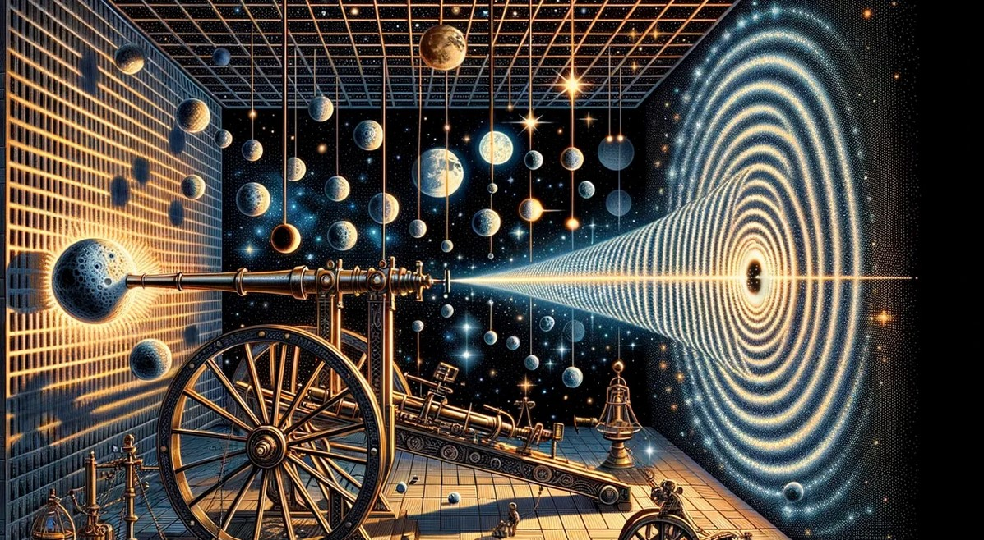
Βασικές γνώσεις φυσικής
Ακτινοπροστασία
Συμβατικές και CZT κάμερες.
Ραδιοφάρμακα
Ε. Καραθάνος, Πυρηνικός Ιατρός

Slide 2
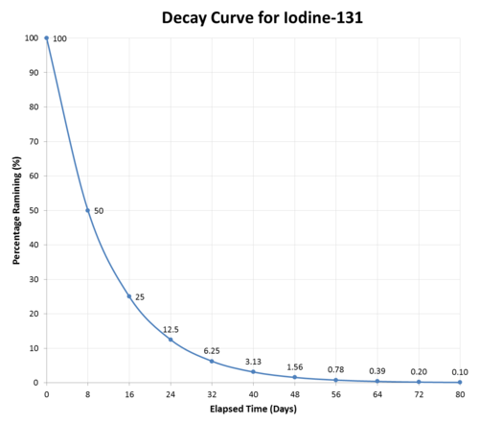
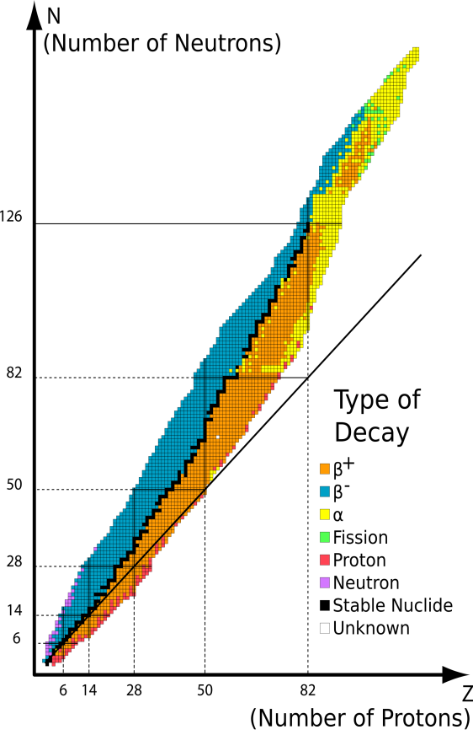
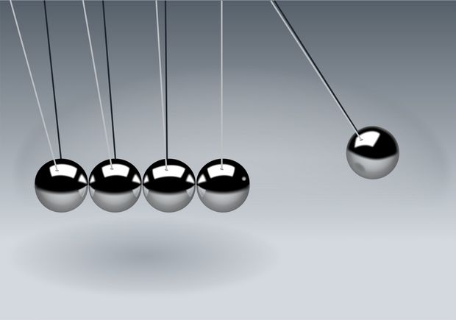
Βασικές γνώσεις φυσικής

Slide 3
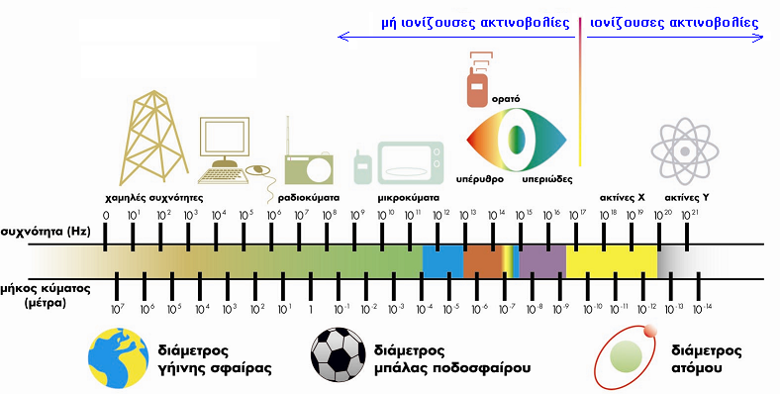
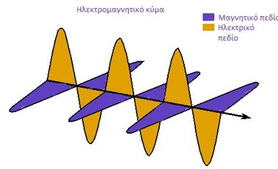

Ακτινοβολία
Εκπομπή ενέργειας στο χώρο με τη μορφή κυμάτων (κάθετων μεταξύ τους)
Ταχύτητα φωτός ( c )
Μήκος κύματος ( λ )
Συχνότητα ( ν )
$$λ=\frac{c}{ν}$$

Slide 4
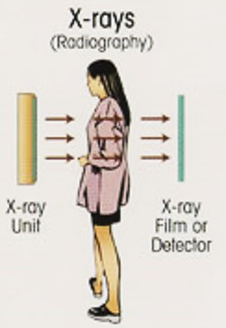
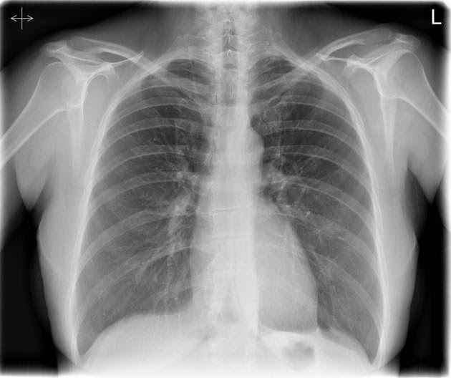
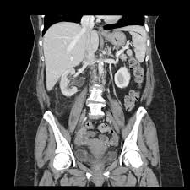

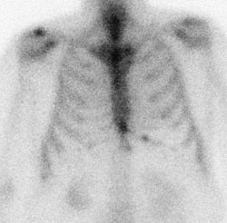
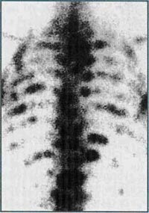
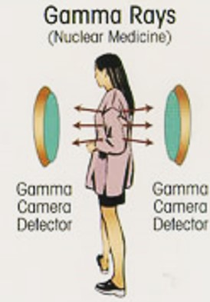
Ακτίνες Χ
Παράγονται (συνήθως) από μετακινήσεις ηλεκτρονίων.
Χρησιμοποιούνται στην ακτινολογία
Παρέχουν ανατομική κυρίως πληροφορία
Ακτίνες γ
Παράγονται από διασπάσεις του πυρήνα. Χρησιμοποιούνται στην Πυρηνική Ιατρική
Παρέχουν λειτουργική κυρίως πληροφορία

Slide 5
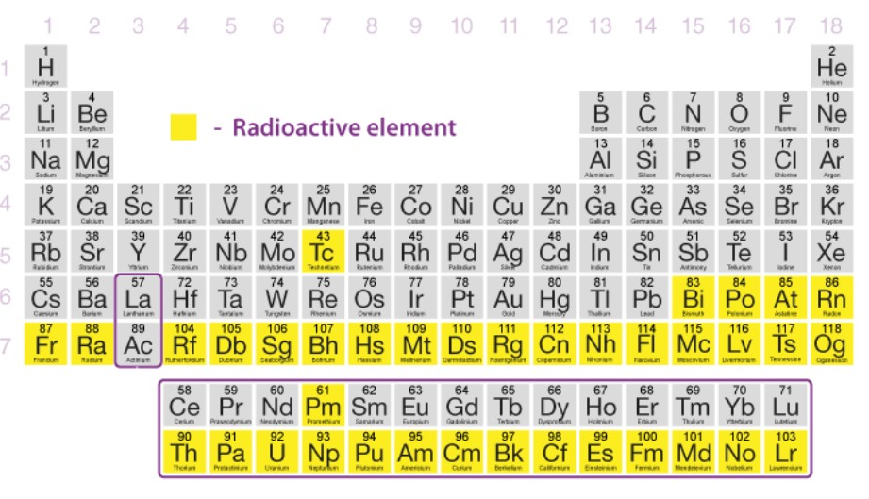
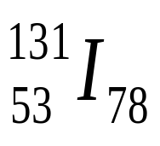
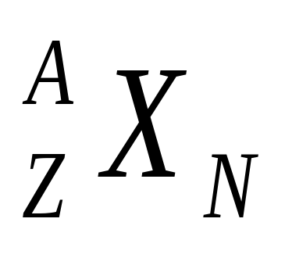
μαζικός αριθμός Α
(Πρωτόνια + Νετρόνια)
ατομικός αριθμός Ζ :
(Αριθμός πρωτονίων)
αριθμός των νετρονίων Ν
Ισότοπα : στοιχεία με τον ίδιο ατομικό αριθμό Ζ (δηλ τον ίδιο αριθμό πρωτονίων). Ίδιες χημικές αλλά διαφορετικές φυσικές ιδιότητες.
Ισότονα: ίδιο αριθμό νετρονίων Ν
Ισοβαρή: ίδιο μαζικό αριθμό Α

Slide 6
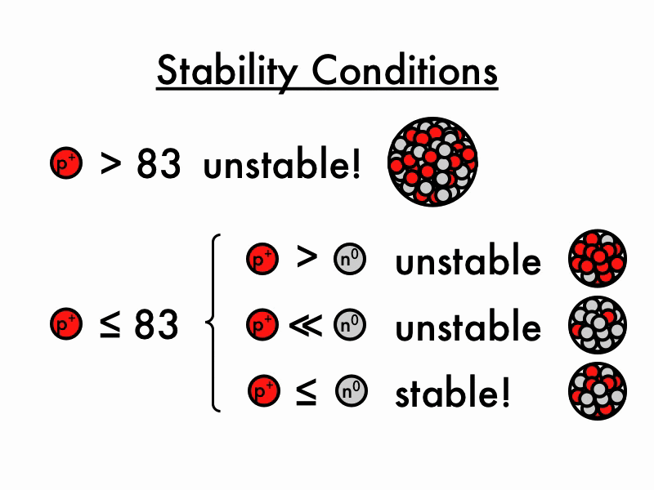
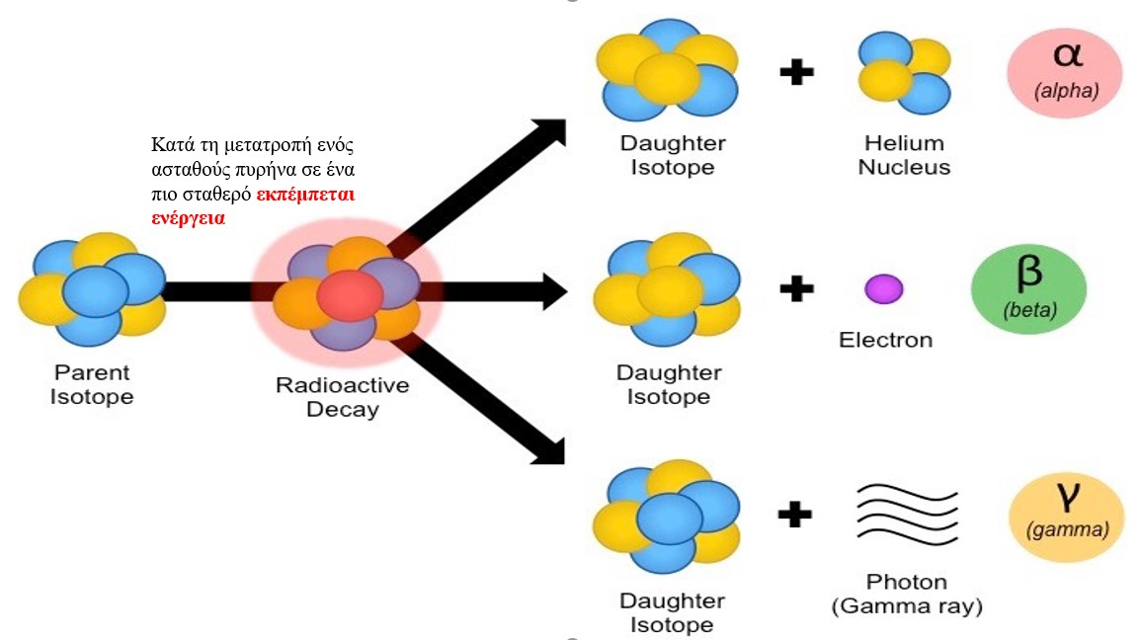
Η σταθερότητα ενός πυρήνα εξαρτάται από τον λόγο: πρωτονίων Ζ / νετρονίων Ν
Η διαδικασία αυτή ονομάζεται ραδιενεργός διάσπαση
Μονάδα μέτρησης Ραδιενέργειας:
1Bq = 1 διάσπαση / sec,
1 mCi = 0,037 MBq

Slide 7
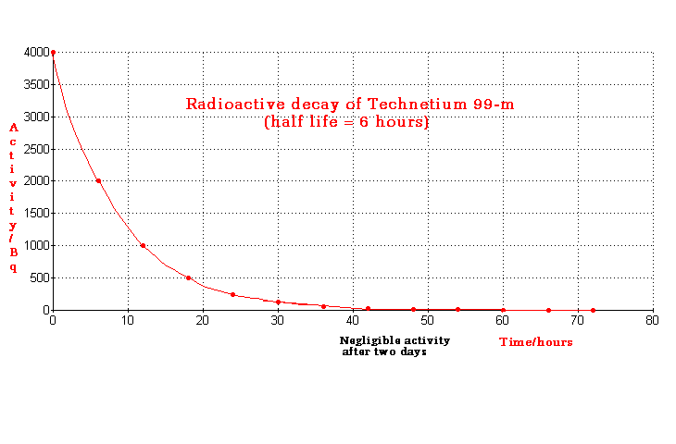
Ο νόμος που περιγράφει την πιθανότητα διάσπασης ενός πυρήνα:
Νόμος της εκθετικής απομείωσης
Ν_{t} : ο αριθμός των μη διασπασθέντων πυρήνων σε χρόνο t
Ν₀ : ο αριθμός των μη διασπασθέντων πυρήνων σε χρόνο μηδέν
λ : η σταθερά διάσπασης (= ln2/ t_{1/2} = 0,693/ t_{1/2} ) που ουσιαστικά εκφράζει την τμηματική απώλεια προϊόντος του χρόνου
t_{1/2} : ο χρόνος ημίσειας ζωής ή χρόνος υποδιπλασιασμού ο οποίος είναι χαρακτηριστικός για κάθε ισότοπο και εκφράζει το χρόνο κατά τον οποίο ο αριθμός των ραδιενεργών πυρήνων μειώνεται στο μισό
N_{t} = N₀ e^{-λt}
N_{t} = N₀ e ^{–ln2 t / t1/2}
Half time =8,1days

Slide 8
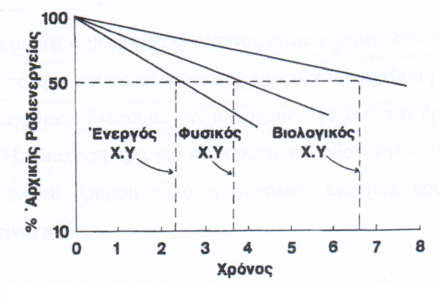
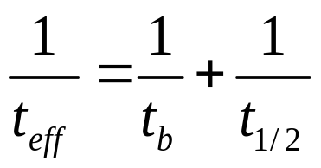
Χρόνοι υποδιπλασιασμού
Φυσικοί Χρόνοι ημίσειας ζωής διαφόρων Διαγνωστικών Ραδιοϊσοτόπων
SPECT | PET
^{99m}Tc 6h, | ¹⁸F 109.7m
¹²³I 13.3h, | ⁸²Rb 1.2m
¹¹¹In 2.8d, | ¹¹C 20.3m
²⁰¹Tl 74h | ¹³N 9.9m

Slide 9
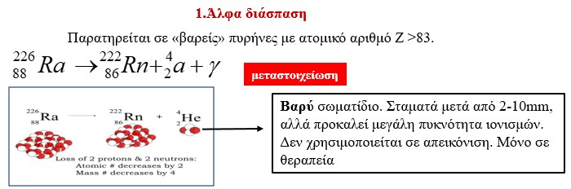
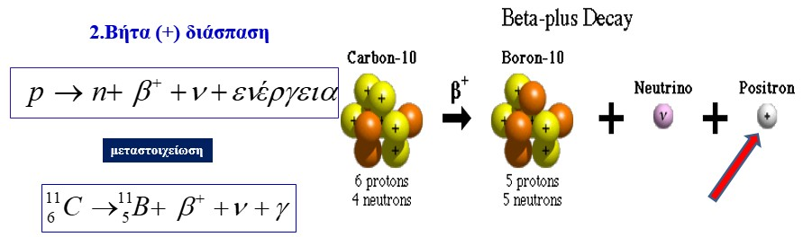
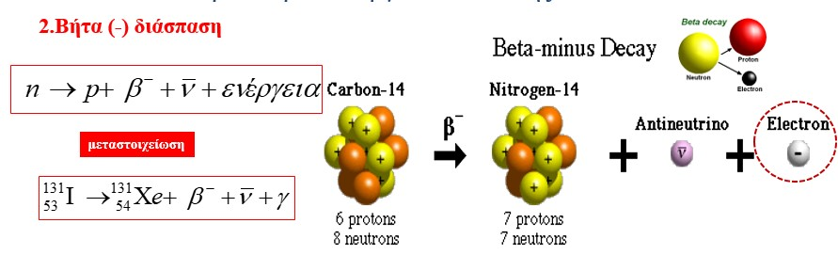
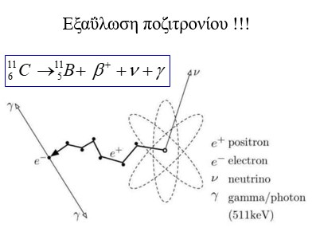
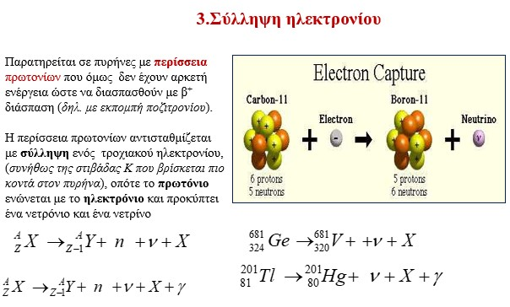
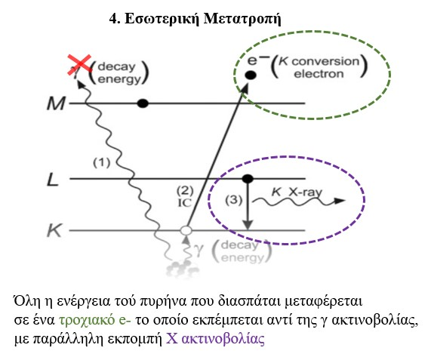
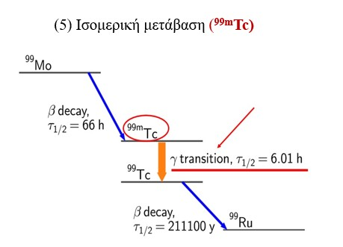
Τρόποι ραδιενεργού διάσπασης

Slide 10
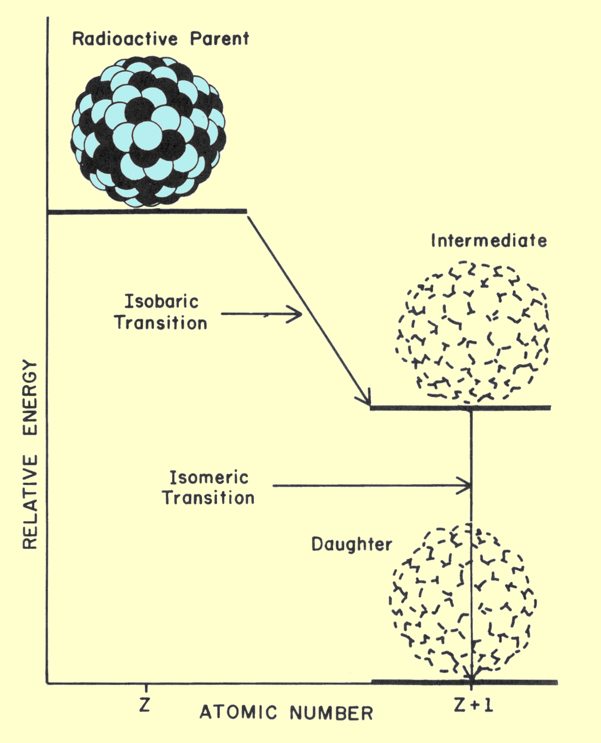
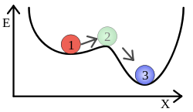
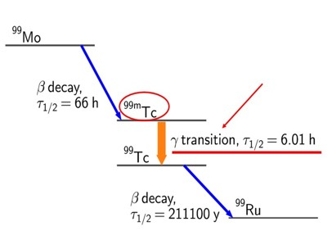
Ισομερική μετάβαση (isomeric transition)
Όταν ένας πυρήνας διασπάται με β(-) διάσπαση, ο θυγατρικός πυρήνας συχνά παραμένει σε διεγερμένη κατάσταση με άμεση εκπομπή γ ακτινοβολίας
O πυρήνας αυτός που παραμένει σε διεγερμένη κατάσταση για κάποιο διάστημα, θεωρείται ξεχωριστός πυρήνας και αυτή η κατάσταση ονομάζεται μετασταθερή κατάσταση (metastable state) και συμβολίζεται με το m - ^{99m}Tc
Στη συνέχεια μεταπίπτει στον θυγατρικό πυρήνα εκπέμποντας ΜΟΝΟ γ ακτινοβολία (ΠΛΕΟΝΕΚΤΗΜΑ: μειωμένη ακτινοβόληση τού ασθενούς)

Slide 11
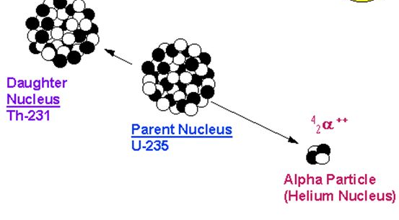
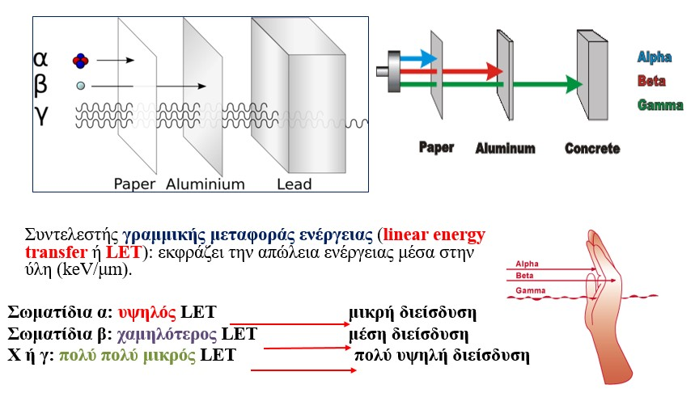
Επίδραση ακτινοβολίας με την ύλη: σωματιδιακή / ηλεκτρομαγνητική
Σωματίδια α (Πυρήνας Ηλίου που αποτελείται από 2 πρωτόνια και 2 νετρόνια )
Χάνουν ενέργεια μέσω ιονισμών
«Βαρειά» σωματίδια με μικρή διείσδυση στην ύλη.
Σωματιδιακή
ακτινοβολία
Σωματίδια β : προκαλούν ιονισμό αλλά και απελευθέρωση Χ ακτινοβολίας.
Φωτοηλεκτρικό φαινόμενο
Ηλεκτρομαγνητική
ακτινοβολία
Ακτίνες Χ, Ακτίνες γ (φωτόνια): προκαλούν ιονισμό αλλά και απελευθέρωση Χ ακτινοβολίας.
Φαινόμενο Compton
Δίδυμη γένεση
Στην ιατρική απεικόνιση μας ενδιαφέρει μόνο η Ηλεκτρομαγνητική ακτινοβολία

Slide 12
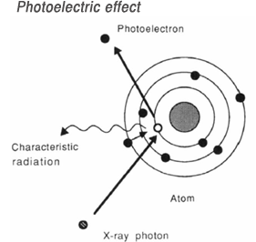
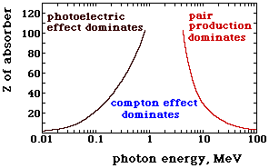
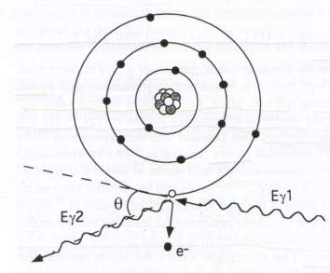
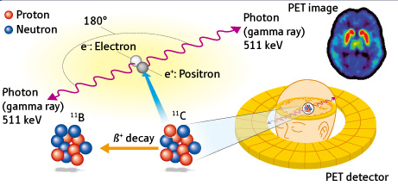
3 Τρόποι αλληλεπίδρασης της ηλεκτρομαγνητικής γ ακτινοβολίας (δηλ. του φωτός )με την ύλη :
Το φωτοηλεκτρικό φαινόμενο παρατηρείται στις χαμηλές ενέργειες (<0,3ΜeV): Αλληλοεπίδραση με
e - ΕΣΩΤΕΡΙΚΗΣ στιβάδας, και πλήρη απορρόφηση της ενέργειας του προσπίπτοντος φωτονίου.
Στο φαινόμενο αυτό βασίζεται η λειτουργία της (γ) SPECT κάμερας
Το φαινόμενο Compton παρατηρείται στις μεσαίες ενέργειες (από 0,3-1,02ΜeV): Αλληλοεπίδραση με e- ΕΞΩΤΕΡΙΚΗΣ
στιβάδας, μερική απορρόφηση της ενέργειας και σκέδαση του προσπίπτοντος φωτονίου
Η δίδυμη γένεση παρατηρείται στις υψηλές ενέργειες (>1,02MeV) . Στο φαινόμενο αυτό βασίζεται η λειτουργία της PET κάμερας

Slide 13
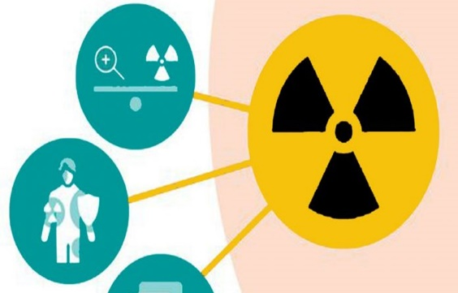
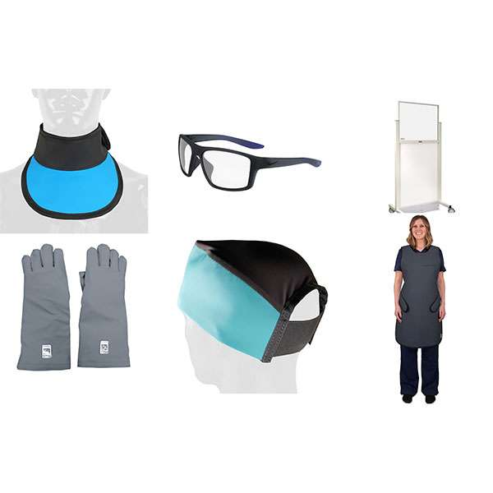
Ακτινοπροστασία

Slide 14
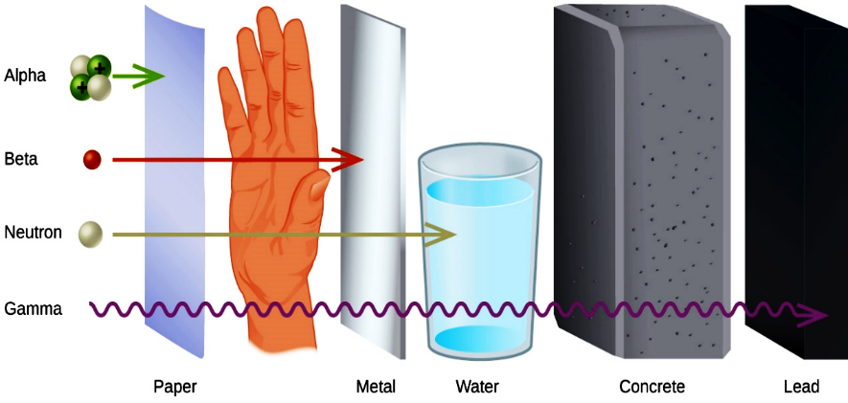
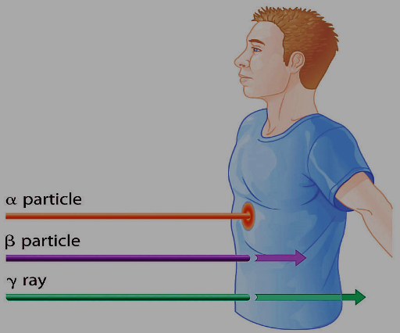
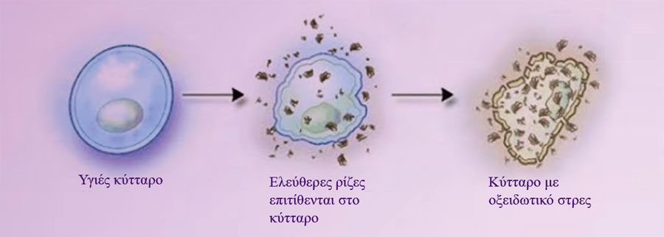
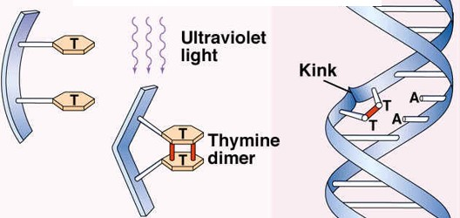
Γιατί υπάρχει ανάγκη ακτινοπροστασίας;
Διότι η ακτινοβολία επιδρά στα βιολογικά συστήματα με 3 τρόπους:
Με φυσικό τρόπο (άμεσο): με ιονισμούς και διεγέρσεις. Τα αποτελέσματα εξαρτώνται από το LET της ακτινοβολίας.
Με χημικό τρόπο (έμμεσο): δηλ. με ρήξη χημικών δεσμών και απελευθέρωση ελευθέρων ριζών που προκαλούν βλάβη στο DNA.
Με βιολογικό τρόπο επηρεάζοντας ενζυμικούς μηχανισμούς επιδιόρθωσης του DNA, δημιουργώντας διμερή θυμίνης.

Slide 15
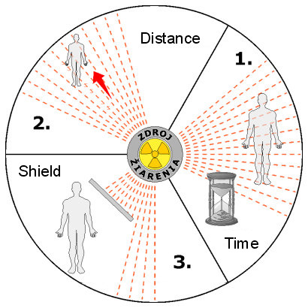
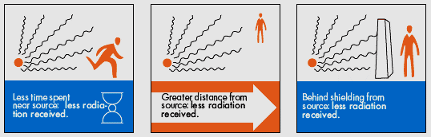
3 τρόποι ακτινοπροστασίας

Slide 16
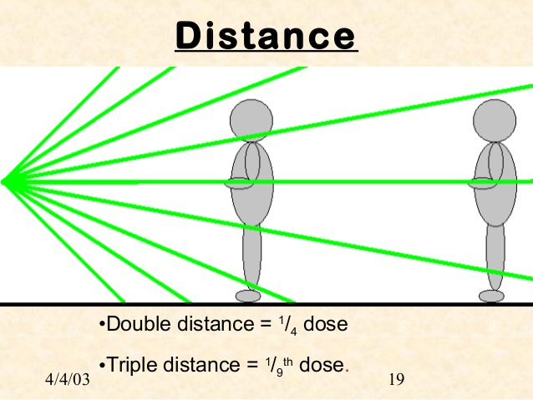
Nόμος του αντιστρόφου τετραγώνου
Air kerma rate (Kinetic Energy Released per unit Mass) ΓA / r²
(ο συντελεστής Γ εκφράζει το ρυθμό έκθεσης από ακτινοβολία Χ ή γ πάνω από μια ελάχιστη τιμή ενέργειας. Για παράδειγμα Γ₂₀ σημαίνει ότι ο ρυθμός έκθεσης είναι σταθερός για όλα τα φωτόνια με ενέργειες πάνω από 20keV. Ο συντελεστής Γ εκφράζεται σε roentgens/ώρα που προέρχονται από μια πηγή 1mCi που βρίσκεται σε απόσταση 1cm. Μονάδες μέτρησης: R*cm²/mCi )
Ακτινοπροστασία: Απόσταση από την πηγή

Slide 17
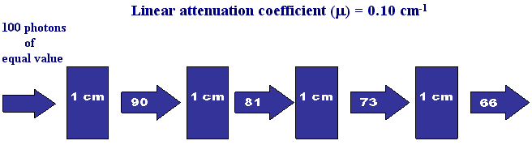
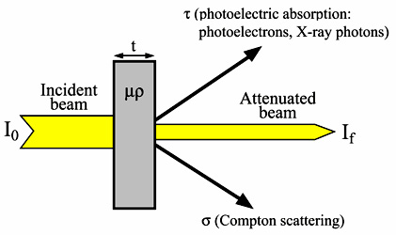
Εξασθένηση ακτινοβολίας όταν διέρχεται μέσα από την ύλη
Ακτινοπροστασία: Θωράκιση έναντι της πηγής
I_{x} = I_{o} e^{-μx}
μ: γραμμικός συντελεστής εξασθένησης
(linear attenuation coefficient) (σε cm⁻¹)

Slide 18
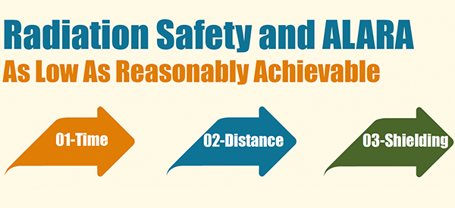
As Low As Reasonable Achievable

Slide 19
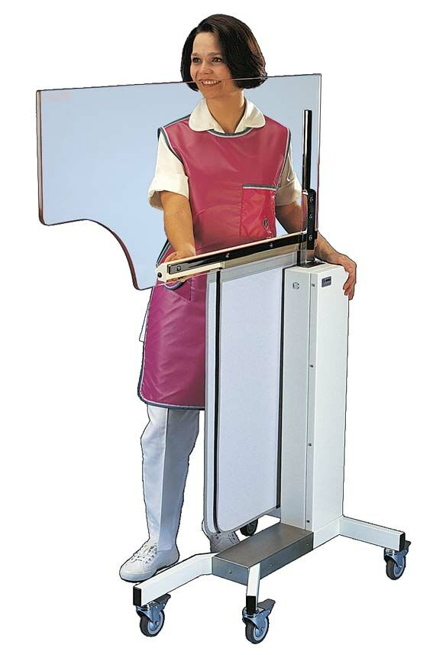
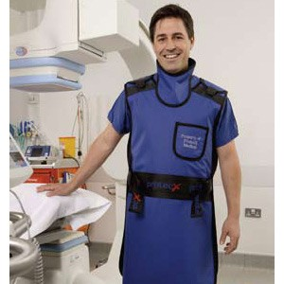




Slide 20


Ραδιενέργεια: 1Bq = 1 διάσπαση / sec,
1 mCi = 0,037 MBq
Απορροφούμενη δόση: ενέργεια που εναποτίθεται ανά μονάδα μάζας ενός υλικού
1Gray(Gy)= 1joule/ kgr.
1 rad = 0,01joule/kgr =0,01Gy
Ισοδύναμη δόση (equivalent dose): η δόση που λαμβάνει υπ’ όψη της τη σχετική βιολογική βλάβη που προκαλείται σε ένα ιστό από διάφορα είδη ακτινοβολίας.
D = απρροφoύμενη δόση
W = συντελεστής στάθμισης για την
σχετική βιολογική αποτελεσματικότητα της ακτινοβολίας (RBE)
1Sv = 1Gy x συντελεστής στάθμισης (=1) 1rem = 0,01Sv

Slide 21





Slide 22


Συμβατικές και CZT γ κάμερες

Slide 23



γ- κάμερα (Anger)
Κατευθυντήρας (collimator)
Σπινθηριστής ή ανιχνευτής (scintillator detector)
Φωτοπολλαπλασιαστές
αναλογικές ή ψηφιακές ηλεκτρονικές συσκευές (προ – ενισχυτής, αναλυτής ύψους παλμών, ρυθμόμετρο, χρονόμετρο)

Slide 24



Κατευθυντήρας (collimator)
Ο κατευθυντήρας είναι μια μολύβδινη κυλινδρική συσκευή σε σχήμα δίσκου που φέρει οπές και ο ρόλος του είναι διπλός:
αφ` ενός μεν να επιτρέπει την διέλευση μόνο εκείνων των ακτίνων από τον ασθενή που προσπίπτουν κάθετα σε αυτόν (ούτως ώστε να αντιστοιχούν στην περιοχή προέλευσης του σώματος που μελετάμε)
αφ` ετέρου δε να απορροφά τα σκεδαζόμενα φωτόνια Compton από το σώμα του ασθενούς που δε μας παρέχουν καμία διαγνωστική πληροφορία.

Slide 25


Δύο βασικά χαρακτηριστικά collimators: 1)Χωρική διακριτική ικανότητα 2) ευαισθησία
Παράμετρος που αυξάνει | Χωρική διακριτική ικανότητα (R_{c} σε cm) | Ευαισθησία (S_{g} σε cps/ Mbq)
Διάμετρος οπών (d) | Ελαττώνεται | Αυξάνει
Αριθμός οπών | Ελαττώνεται | Αυξάνει
Μήκος οπών (L) | Αυξάνει | Ελαττώνεται
Πάχος διαφραγμάτων (t) | Αυξάνει | Ελαττώνεται
Απόσταση αντικειμένου – κατευθυντήρα(z) | Ελαττώνεται | Δεν μεταβάλλεται
Γενικά ισχύει ο εξής κανόνας: όταν η χωρική διακριτική ικανότητα βελτιώνεται η ευαισθησία υποβαθμίζεται και το αντίθετο.

Slide 26

Κρύσταλλος NaI(Tl) που μέσω του φωτοηλεκτρικού φαινομένου παράγει ορατό φως από την γ ακτινοβολία που εκπέμπει ο ασθενής.
Σπινθηριστής (scintillator)
Χαρακτηριστικά:
πάχος 6-12mm / Διάμετρος: 30-50cm.
Ενεργειακή διακριτική ικανότητα: 10-12% στα 150keV.
Μικρό πάχος: Υπέρ της διακριτικής ικανότητας, αλλά σε βάρος της ευαισθησίας.
(ελαττώνοντας το πάχος από 12,5mm στα 9,6mm ή ακόμα και στα 6,3mm βελτιώνουμε τη διακριτική του ικανότητα κατά 1mm FWHM για ενέργειες στα 140keV με μια παράλληλη μείωση της ευαισθησίας του κατά 15%).

Slide 27

Φωτοπολλαπλασιαστής (photomutiplier)
Σωλήνας που αποτελείται κύκλωμα (κάθοδος / άνοδος ) μεταξύ των οποίων φέρονται ηλεκτρόδια (δύνοδοι) ΔV
Ο ρόλος του: να παράγει περισσότερο φως από αυτό που δέχεται (όταν ένα φωτόνιο από τον κρύσταλλο πέσει πάνω στη φωτοκάθοδο, τότε λόγω φωτοηλεκτρικού φαινομένου απελευθερώνεται ένα ηλεκτρόνιο, το οποίο λόγω διαφοράς δυναμικού μεταξύ φωτοκαθόδου και 1^{ης} δυνόδου επιταχύνεται προς αυτήν).
Σε κάθε δύνοδο ο πολλαπλασιασμός των e- εξαρτάται από τη ΔV μεταξύ αυτής και της προηγούμενης δυνόδου.
Κάθε γ- κάμερα αποτελείται από 37 έως >71 φωτοπολλαπλασιαστές τοποθετημένοι σε εξαγωνικό σχήμα πάνω από τον κρύσταλλο. Το σχήμα αυτό κατανομής θεωρείται το καλύτερο.

Slide 28
Ηλεκτρονικό κύκλωμα: (γραμμικοί ενισχυτές + αναλυτής ύψους παλμών)
4 γραμμικοί ενισχυτές: (ενίσχυση αρχικού σήματος κατά 100φορές περίπου) συντεταγμένες και ένταση
Το σημείο απορρόφησης της ακτίνας γ κατά μήκος του άξονα x του κρυστάλλου
Το σημείο απορρόφησης της ακτίνας γ κατά μήκος του άξονα y του κρυστάλλου
Το ποσό της ενέργειας που εναποτέθηκε στον κρύσταλλο κατά την απορρόφηση της ακτίνας γ.(Παράμετρος z)
Η πληροφορία του σημείου απορρόφησης της ακτίνας γ (x, y) χρησιμεύει για την τοποθέτηση μιας κουκίδας φωτός στην οθόνη της γ- κάμερας, μέσω του καθοδικού σωλήνα.
Η πληροφορία του ποσού της ενέργειας (Z) της ακτίνας γ που απορροφήθηκε από τον καθορίζει τη φωτεινότητα της.

Slide 29

Αναλυτής ύψους παλμών (pulse height analyzer):
Παράγει ένα σήμα στην έξοδο μόνο αν η ενεργειακή παράμετρος z, (δηλ η ενέργεια της γ ακτινοβολίας) κυμαίνεται μεταξύ ενός κατώτερου κι ενός ανώτατου ορίου που εμείς έχουμε καθορίσει. Η περιοχή αυτή ονομάζεται ενεργειακό παράθυρο (energy window).
Γιατί; → Για να αποκλείσουμε ένα % από τα φωτόνια σκέδασης Compton (που δεν μας παρέχουν καμιά πληροφορία), →μειώνουν διακριτική ικανότητα
Το όριο αυτό καθορίζεται με βάση την ενεργειακή διακριτική ικανότητα της γ κάμερας για το ισότοπο που χορηγούμε: πχ για το ^{99m}Tc η ενεργειακή διακριτική ικανότητα είναι περίπου 10% του FWHM και έτσι διαλέγουμε ένα ενεργειακό παράθυρο 20% (10% εκατέρωθεν της φωτοκορυφής).
Με τον τρόπο αυτό μόνο το 40% των σκεδαζόμενων φωτονίων συμμετέχουν στην τελική εικόνα.

Slide 30




Slide 31



Διπλάσιο Κόστος για καρδιο-αγγειακές παθήσεις
Αυξανόμενο κόστος ιατρικής απεικόνισης 6% / έτος
Ενώ θεωρητικά μπορεί να περιοριστεί το κόστος της συνολικής διαδικασίας μελέτης, ο χρόνος λήψης (με τις συμβατικές κάμερες) δεν μπορεί να περιοριστεί (λόγω της δομής της γ camera: κατευθυντήρας παραλλήλων οπών, περιορισμένη χωρική και ενεργειακή διακριτική ικανότητα)
γ camera: η «κανονικοποίηση» (normalization) των εικόνων: δηλ. η βαθμονόμηση της φωτεινότητας ως προς το πιο λαμπρό σημείο. Επικίνδυνο σε καταστάσεις balanced ischemia

Slide 32




CZT camera:
Αντί για ανιχνευτές: NaI (TL) → pixelated Cadmium Zinc Telluride (CZT) στον οποίο καταλήγουν τοξοειδώς πολλαπλοί pinhole collimators (κατευθυντήρες) για μέγιστη απεικονιστική ευαισθησία
Σε αντίθεση με τον παραδοσιακό pinhole collimator που μεγεθύνει το είδωλο,
CZT: σμίκρυνση, χωρίς να επηρεάζεται η εικόνα γιατί το μικρό μέγεθος των pixels (2.46×2.46) και η συνολική εσωτερική (intrinsic) διακριτική ικανότητα το επιτρέπουν
Έχουν πολύ μικρότερο βάρος (Αφού δεν έχουν τους ογκώδεις σωλήνες των φωτοπολλπαλασιαστών ~ 240kgr)
Πλεονεκτήματα CZT
Αυξημένη ανάλυση και ευαισθησία (4-10 φορές) > συμβατική γ camera
Μικρότερος συνολικός χρόνος εξέτασης (2-3min) – (15-30min συμβατική γ camera)
Χαμηλότερη δόση άρα και ακτινοβολία στον ασθενή (effective dose <1mSv)
Δυνατότητα δυναμικής λήψης → μέτρηση στεφανιαίας αιματικής ροής

Slide 33



Slide 34


Ραδιοφάρμακα

Slide 35

Ραδιοφάρμακα
Ιδιότητες Ιδανικού απεικονιστικού ρ/φ
Ισότοπα ή /και ισότοπα ενωμένα με μια ψυχρή ουσία (linker or/binding molecule)
μέσω κάποιων ιδιοτήτων (λιπόφιλα, ένωση με υποδοχείς κυτταρικής μεβράνης κλπ) κατακρατούνται σε όργανα – στόχους, απ’ όπου και «εκπέμπουν φως»
Να παράγει ηλεκτρομαγνητική μονοεργειακή ακτινοβολία μεταξύ 80-300 keV
Απουσία ταυτόχρονης σωματιδιακής ακτινοβολίας (α, β⁻)
Μικρό χρόνο ημιζωής (μερικές ώρες)
Ευρεία διαθεσιμότητα/ Χαμηλό κόστος
Εύκολη μέθοδος επισήμανσης
Υψηλή ραδιονουκλιδική και ραδιοχημική καθαρότητα
Να παράγεται σε κατάλληλους χώρους και να είναι ελεύθερο πυρετογόνων και μικροβίων
Ραδιοφάρμακα στην Πυρηνική Καρδιολογία:
Απεικόνιση μυοκαρδιακής αιμάτωσης
Ραδιοϊσοτοπική κοιλιογραφία
Μελέτη αδρενεργικής νεύρωσης τού μυοκαρδίου

Slide 36

²⁰¹Tl: μονοσθενές κατιόν με t_{1/2} = 74h (~ 3d)
Κύρια εκπεμπόμενη ενέργεια: Χ στα 75keV (93%), ενώ εκπέμπει και δύο γ ακτινοβολίες, τη μία στα 167 keV και την άλλη στα 135 keV.
Η πρόσληψη από το μυοκάρδιο γίνεται μέσω της K/Na/ATPάσης αντλίας. ~ το 3% του ενδοκυττάριου Κ+ ανταλλάσσεται με το εξωκυττάριο ²⁰¹Tl σε κάθε καρδιακή συστολή υπό αερόβιες συνθήκες, (ενώ σε αναερόβιες συνθήκες το ²⁰¹Tl δεν εισέρχεται καθόλου μέσα στο κύτταρο).
Φαρμακοκινιτική (εξαρτάται από 4 παράγοντες):
Τη στεφανιαία αιματική ροή προς το μυοκάρδιο
τη συγκέντρωση του στο αίμα
την ικανότητα απόσπασης του από τα βιώσιμα κύτταρα
την ακεραιότητα της κυτταρικής μεμβράνης.
Υπό φυσιολογική αιμάτωση ~ το 85% του ²⁰¹Tl αποσπάται από τα μυοκαρδιακά κύτταρα στη πρώτη δίοδο. (Σε 1min το 90% αυτού έχει καθηλωθεί στο φυσιολογικό μυοκάρδιο).
Μετά από την αρχική πρόσληψη στην κόπωση τα ιόντα ²⁰¹Tl συνεχίζουν να συσσωρεύονται σε περιοχές που είχαν προσλάβει μικρότερη ποσότητα σχετικά με την αιματική ροή.
Αντίθετα οι περιοχές με υψηλότερη πρόσληψη παρουσιάζουν ταχύτερη έκπλυση (washout) σε σχέση με τη συγκέντρωση του στο αίμα. (Ένα σημαντικό ποσό εξέρχεται στο αίμα προέρχεται από ιστούς άσχετους με το μυοκάρδιο και φθάνει σε αυτό για να αποσπασθεί).
Ιόντα ²⁰¹Tl υφίστανται μια συνεχή ανταλλαγή μεταξύ ενδοκυττάριου και εξωκυττάριου χώρου κάτι που οδηγεί στο φαινόμενο που αποκαλούμε επανακατανομή
Η ισορροπία μεταξύ ενδοκυττάριου και διάμεσου διαμερίσματος αποκαθίσταται μετά από 3-4h (έως 24h)
Ο χρόνος πλήρους επανακατανομής σχετίζεται:
α) με τη βαρύτητα της στένωσης του αγγείου
β) με την αιματική συγκέντρωση του ²⁰¹Tl
Λόγω επανακατανομής: ΓΡΗΓΟΡΑ (εντός 5min) η απεικόνιση της κόπωσης , ΑΡΓΑ (>3h) η απεικόνιση της ηρεμίας

Slide 37


Παράγωγα ^{99m}Tc t_{1/2} = 6h
^{99m}Tc – Sestamibi: μονοσθενές κατιόν που αποτελείται από ένα πυρήνα τεχνητίου γύρω από τον οποίο φέρονται 6 λιπόφιλες ισονιτριλικές ομάδες. Το θετικό του φορτίο ευθύνεται για τις υδρόφιλες ιδιότητες του, ενώ οι ισονιτριλικές ομάδες το κάνουν λιπόφιλο, κάτι που ευνοεί την είσοδο του μέσα στα κύτταρα.
Φαρμακοκινιτική :
Τη στεφανιαία αιματική ροή προς το μυοκάρδιο
Την ηλεκτροχημική βαθμίδωση μεταξύ των 2 επιφανειών της κυτταρικής μεμβράνης και της μεμβράνης των μιτοχονδρίων όπου και παγιδεύεται (έκπλυση < 10% μετά από 4 h – πολύ μικρή επανακατανομή. Μετά από 3 ώρες έχει απομακρυνθεί μόνο το 27% από τη καρδιά ) («παγωμένες εικόνες»).
Το ενδοκυττάριο pH
Την κυτταρική βιωσιμότητα
Καθαίρεται γρήγορα από το αίμα κι από το ήπαρ και συγκεντρώνεται στη χοληδόχο κύστη. Η αρχική υψηλή πρόσληψη από το ήπαρ δεν επιτρέπει την ευκρινή απεικόνιση του κατώτερου καρδιακού τοιχώματος και πρέπει να περάσουν 30΄-60΄μετά από την ένεση για να έχουμε καθαρή εικόνα. Μετά από κόπωση η κάθαρση είναι πιο γρήγορη και η καταγραφή μπορεί να ξεκινήσει 15΄μετά από την ένεση.
Σε σχέση με το ²⁰¹Tl: μικρότερη τριχοειδική αλλά μεγαλύτερη κυτταρική διαπερατότητα και όγκο κατανομής κάτι που οδηγεί σε μεγαλύτερη κατακράτηση.

Slide 38

Παράγωγα ^{99m}Tc t_{1/2} = 6h
^{99m}Tc – Tetrofosmin: λιπόφιλο φωσφωνικό διοξι- κατιόν.
Φαρμακοκινιτική :
Εμφανίζει υψηλή μυοκαρδιακή πρόσληψη (95% καθήλωση στο μυοκάρδιο μέσα σε 5 min) και κατακράτηση που εξαρτάται από:
τη στεφανιαία αιματική ροή και
τη κυτταρική ακεραιότητα (βιωσιμότητα) των μυοκαρδιακών κυττάρων και
τα ενεργειακά δυναμικά της μεμβράνης.
Από τη στιγμή που εισέλθει στα μυοκαρδιακά κύτταρα η μέγιστη συγκέντρωση εμφανίζεται στα μιτοχόνδρια και μετά στο κυτταρόπλασμα.
Εμφανίζει ταχύτατη κάθαρση από εξωκαρδιακούς ιστούς (ιδιαίτερα το ήπαρ).
Παρουσιάζει πολύ μικρή έκπλυση (washout) από τα κύτταρα προϊόντος του χρόνου και δεν εμφανίζει το φαινόμενο της επανακατανομής.

Slide 39
Χαρακτηριστικά | ²⁰¹Tl | ^{99m}Tc
Τρόπος παραγωγής | κύκλοτρο | Γεννήτρια μολυβδαινίου
Διαθεσιμότητα | Κατόπιν παραγγελίας | Άμεσα
Χρόνος ημιζωής | 73 ώρες | 6 ώρες
Ενέργεια κύριας ακτινοβολίας | Χ στα 75 keV | γ στα140keV
Σκέδαση | Μεγαλύτερη για το ²⁰¹Tl | Μεγαλύτερη για το ²⁰¹Tl
Ιστική απορρόφηση | Μεγαλύτερη για το ²⁰¹Tl | Μεγαλύτερη για το ²⁰¹Tl
Ακτινική επιβάρυνση | 0,85 rem/mCi | 0,025-0,04 rem/mCi
δόση | 3-5mCi | 10-30mCi
Ποιότητα απεικόνισης | Καλύτερη για το ^{99m}Tc | Καλύτερη για το ^{99m}Tc
Τα παράγωγα του τεχνητίου (Sestamibi και Tetrofosmin), παρουσιάζουν τα εξής πλεονεκτήματα:
έχουν καλύτερη ενέργεια φωτονίων
έχουν μικρό χρόνο ημίσειας ζωής (6ώρες)
παρουσιάζουν μικρότερη ακτινική επιβάρυνση για τον ασθενή
παρέχουν τη δυνατότητα λειτουργικής εκτίμησης (με πρώτη δίοδο και gated-SPECT απεικόνιση)
μπορούν να χορηγηθούν μακριά από το εργαστήριο (πχ σε επείγοντα ιατρεία πόνου)
είναι πιο εύκολα διαθέσιμα
Το ²⁰¹Tlσε σχέση με τα παράγωγα του τεχνητίου (Sestamibi και Tetrofosmin), πλεονεκτεί:
Στην ανάδειξη σχετικά μεγαλύτερης παθολογικής πρόσληψης από τους πνεύμονες (άρα στη καλύτερη εκτίμηση της δυσλειτουργίας της LV).
Στη μελέτη βιωσιμότητας

Slide 40




^{99m}Tc-PYP: Επισήμανση ερυθρών αιμοσφαιρίων για Ραδιοϊσοτοπική Κοιλιογραφία (EF)
¹²³I-MIBG: για μελέτη αδρενεργικής νεύρωσης
Το MIBG (metaiodobenzylguanidine): ανάλογο guanetidine, με εκλεκτική δράση στα συμπαθητικά νεύρα
Παρόμοια χημική δομή με τον νοραδρεναλίνη και ίδιο μηχανισμό πρόσληψης και αποθήκευσης στις απολήξεις των συμπαθητικών νεύρων
Σε αντίθεση με την νοραδρεναλίνη δεν υφίσταται περαιτέρω μεταβολισμό (μέσω ενζυμικών διασπάσεων), οπότε καθηλώνεται στις νευρικές απολήξεις – απ όπου και ακτινοβολεί.

Slide 41


